Slide 1
Quản lý chất lượng dự án

Slide 2
Mục tiêu
Hiểu được tầm quan trọng của việc quản lý chất lượng.
Nắm rõ được các qui trình trong quản lý chất lượng.
Một vài đề xuất về cải tiến chất lượng.
Một số câu hỏi và bài tập.

Slide 3

Các khái niệm cơ bản
©2003 Paragon Solutions, Inc.

Slide 4
Chất lượng là gì?
Chất lượng là “mức độ hài lòng về một tập hợp các đặc tính (của sản phẩm/dịch vụ tạo ra từ dự án) dùng để đáp ứng các yêu cầu (từ phía tổ chức/khách hàng)”.
Tổ chức quốc tế về tiêu chuẩn hoá (ISO: International Standart Organization) xác định chất lượng như tổng thể các chi tiết nhỏ của một sản phẩm mà nó thoả mãn những qui định đã được đề ra.

Slide 5
Chất lượng là gì? (tt)
Một số chuyên gia khác lại định nghĩa theo nguyên tắc cơ bản về chất lượng:
  Yêu cầu phù hợp: thoả mãn các yêu cầu cơ bản.
  Tiện lợi cho sử dụng: chắc chắn rằng một sản phẩm có thể được sử dụng ngay từ khi có ý định sản xuất nó.

Slide 6
Quản lý chất lượng dự án
©2003 Paragon Solutions, Inc.

Slide 7
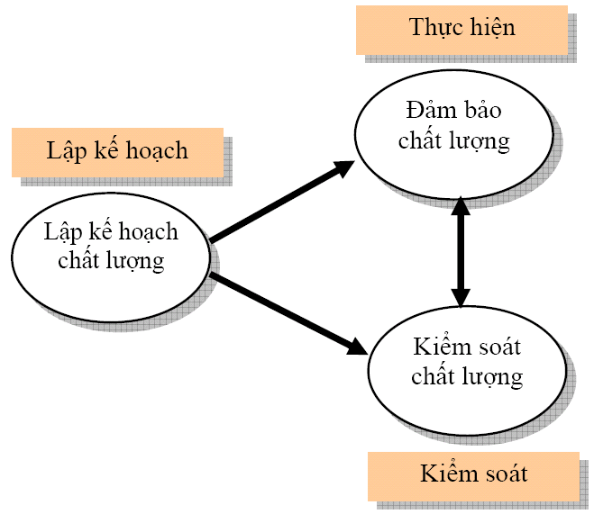
Qui trình quản lý chất lượng
Bao gồm các giai đoạn:
  1. Hoạch định chất lượng (Quality Planning)
  2. Bảo đảm chất lượng (Quality Assurance)
  3. Kiểm soát chất lượng (Quality Control)

Slide 8
1. Hoạch định chất lượng
Nhận biết được tiêu chuẩn chất lượng nào có liên quan đến dự án và nhận biết như thế nào và làm thế nào để thoả mãn chúng.
Xác định các tiêu chuẩn chất lượng cho sản phẩm và tiến trình, lập kế hoạch thực hiện để làm thỏa mãn các tiêu chuẩn chất lượng đã hoạch định.

Slide 9
Hoạch định chất lượng (tt)
Bao gồm Inputs (đầu vào cho QLCL), Outputs (đầu ra cho QLCL), Tools and Techniques (Công cụ và kỹ thuật cho QLCL):
1 . Inputs
  Chính sách chất lượng, mục tiêu chất lượng, quy tắc và tiêu chuẩn của sản phẩm.
  Mục tiêu và phạm vi thực hiện dự án.
  Nguồn lực của dự án.

Slide 10
Hoạch định chất lượng (tt)
2. Outputs
  Quality Baseline: mức tối thiểu qui định trên các mục tiêu chầt lượng để làm cơ sở bảo đảm chất lượng.
  Kế hoạch quản lý chất lượng: cung cấp thông tin tổng quát cho kế hoạch quản lý dự án, chi tiết về kế hoạch kiểm soát chất lượng, bảo đảm chất lương và cách cải tiến liên tục cho dự án.
  Chất lượng của phần mềm dựa vào 5 yếu tố sau:
    Tính chính xác
    Tính dễ bảo trì
    Tính toàn vẹn hệ thống
    Tính dễ sử dụng, hữu dụng
    Tính tin cậy

Slide 11
Hoạch định chất lượng (tt)
Tính chính xác:
  Phần mềm phải được hoạt động và cung cấp những giá trị, kết quả cho người dùng một cách chính xác theo đúng các chức năng đã yêu cầu.
  Hệ số DRE (Defect Removal Efficiency) giúp ta xác định được tính chính xác của phần mềm:
  Trong đó:
    E là tổng số lỗi phát hiện trước khi chuyển giao phần mềm.
    D là tổng số khiếm khuyết được phản ánh từ phía người dùng.
  Hệ số DRE lý tưởng nhất là bằng một, nghĩa là D = 0.
E
DRE =
E + D

Slide 12
Hoạch định chất lượng (tt)
Tính dễ bảo trì:
  Phần mềm có thể khắc phục nhanh lỗi, khuyết khiết.
  Khả năng đáp ứng những nhu cầu thay đổi từ phía khách hàng.
  Linh hoạt với môi trường làm việc.
Tính toàn vẹn hệ thống:
  Khả năng chống đỡ các tác nhân gây hại đến an ninh của phần mềm:
  Ví dụ: một lỗi nhập liệu, một sự cố mất điện cũng phải bảo đảm được cho hệ thống phần mềm.

Slide 13
Hoạch định chất lượng (tt)
Tính dễ sử dụng, hữu dụng:
  Là mức độ hữu dụng, dễ sử dụng của hệ thống phần mềm dựa vào đánh giá chủ quan của người sử dụng.
  Giúp rút ngắn thời gian khi người sử dụng thực hiện công việc, hoặc chi phí thực hiện một nghiệp vụ được giảm bớt đi so với thủ công trước đây.
  ….
Độ tin cậy:
  Là độ tin cậy của phần mềm trong quá trình khai thác.
  Đảm bảo cho công việc của người sử dụng được diễn ra liên tục không bị gián đoạn do các lỗi hoặc tác nhân gây hại từ bên ngoài.
  …..

Slide 14
Hoạch định chất lượng (tt)
3. Tools and Techniques (một số công cụ và kỹ thuật):
Phân tích nguyên nhân-hậu quả
  Cá nhân (INDIVIDUAL): Trách nhiệm (cam kết).
  Tiến trình (PROCESS): Nguồn lực (hiệu quả), ràng buộc (khả thi).
  Kết quả (OUTPUTS): Đúng yêu cầu (không thừa, không thiếu).
  Hậu quả (CONSEQUENCES): Tác động tốt, xấu đến tổ chức thụ hưởng, hoặc môi trường bên ngoài.
INDIVIDUAL
PROCESS
OUTPUTS
CONSEQUENCES
Vai trò
Năng lực
Sản phẩm
Giá trị

Slide 15
2. Đảm bảo chất lượng
Áp dụng các kế hoạch chất lượng đã hoạch định để đảm bảo cho dự án làm hết tất cả các tiến trình cần thiết đã được hoạch định.
Liên tục cải tiến chất lượng để đảm bảo mục tiêu chất lượng.
Đánh giá toàn bộ việc thực hiện dự án để chắc chắn dự án sẽ thoả mãn những vấn đề liên quan tới tiêu chuẩn chất lượng.
Kiểm định chất lượng giúp ta rút ra những bài học để cải tiến việc thực hiện ở hiện tại hay những dự án trong tương lai.

Slide 16
Đảm bảo chất lượng (tt)
1. Inputs:
  Kế hoạch quản lý chất lượng.
  Quality Baseline
2. Outputs:
  Các thay đổi cần thiết: sửa lỗi, cải tiến, hoặc thay đổi Baseline.
3. Tools and Techniques:
Phân tích các tiến trình để nhận biết những tiến trình nào dư thừa hoặc vô ích đối với bài toán, yêu cầu và kết quả dự án dựa trên các thông tin sau:
  Mục đích, điểm bắt đầu, điểm kết thúc, inputs, outputs, người thực hiện và các bên liên quan đố với tiến trình.
  Cấu trúc xử lý của tiến trình (Work-Flow hoặc Data Flow) và các giao tiếp của tiến trình (interface).
  Diễn biến của trạng thái thực hiện tiến trình bộc lộ các ưu khuyết điểm của tiến trình, là tiên đề cho các cải tiến.

Slide 17
Đảm bảo chất lượng (tt)
Đánh giá chất lượng
  Xem xét lại một cách khách quan và có cấu trúc các tiến trình của dự án để biết chúng có tuân thủ các quy tắc quản lý của tổ chức hay không.
  Xác định tính hiệu lực và hiệu quả của các chính sách, thủ tục và quy trình đã ban hành.
  Cải tiến hoạt động của dự án để giảm chi phí và tăng mức độ được chấp nhận của các sản phẩm/dịch vụ

Slide 18
3. Kiểm soát chất lượng
Đánh giá (kiểm tra) kết quả thực hiện để sản phẩm đạt tiêu chuẩn chất lượng, xác định và hạn chế các nguyên nhân làm cho sản phẩm kém chất lượng.
1. Inputs
  Kế hoạch quản lý chất lượng, Quality Baseline.
  Kết quả công việc: đo lường hiệu quả kỹ thuật, trạng thái chuyển giao, và kết quả điều chỉnh.
2. Output
  Các thay đổi cần thiết: sửa lổi, cải tiến, hoặc thay đổi Quality Baseline.

Slide 19
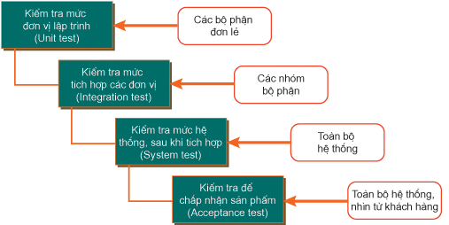
Kiểm soát chất lượng (tt)
3. Tools and techniques:
Testing: thường có 4 cấp độ
Phân biệt công việc Test và QA
Xem tình huống

Slide 20
Phân tích PARETO
Phân tích Pareto xác định nguyên nhân gây ra vấn đề về chất lượng.
Nó còn được gọi là quy tắc 80-20, có nghĩa là 80% vấn đề về chất lượng là do 20% nguyên nhân.
Đọc thêm qui tắc Pareto

Slide 21
Quản lý cấu hình
Quản lý cấu hình là một kỹ thuật kiểm soát dùng để kiểm tra chính thức và phê duyệt các thay đổi về cấu hình.
Mục đích chính của quản lý cấu hình là theo dõi và duy trì tính vẹn toàn của việc tiến hóa các tài sản dự án.
Xem tình huống về quản lý cấu hình

Slide 22
Tình huống
Các lập trình viên phát triển một ứng dụng Web tương tác gặp rắc rối với các thành phần ActiveX cho đến khi họ tải được phiên bản mới nhất của trình duyệt Microsoft Internet Explorer. Sau khi ứng dụng đó được tung ra thị trường, bộ phận hỗ trợ khách hàng nhận được hàng loạt các cuộc gọi mô tả hiện tượng như các lập trình viên đó gặp phải. Vấn đề ở chỗ các lập trình viên phát triển ứng dụng này đã không đưa yêu cầu sử dụng phiên bản mới nhất của trình duyệt Microsoft Internet Explorer vào trong bảng yêu cầu về cấu hình để lắp đặt phần mềm.

Slide 23
Giải quyết
Khi trình duyệt trên máy tính của khách hàng được nâng cấp lên phiên bản mới nhất, thì không gặp phải vấn đề đó nữa.
→ Thiếu quản lý cấu hình cho các máy chủ trong hệ thống mạng là điểm chính dẫn đến thất bại của các giải pháp cơ sở hạ tầng.

Slide 24
Định luật Parkinson
Định luật Parkinson phát biểu rằng công việc được dàn trải để sử dụng hết khoảng thời gian dự tính hoàn thành.
Ví dụ:
  Tuấn là một thành viên đội dự án, và anh được giao hai tuần lễ để hoàn thành bảng báo cáo dự báo thị trường. Mặc dù có khả năng hoàn thành công việc đó chỉ trong vài ngày, anh vẫn dàn trải công việc ra trong khoảng thời gian hai tuần đó để hoàn thành bảng báo cáo.
  Đọc thêm về Định luật Parkinson

Slide 25
Cải tiến chất lượng dự án phần mềm
Một vài đề xuất cải tiến chất lượng cho dự án:
  Lãnh đạo thúc đẩy chất lượng:
    Đây là vấn đề hết sức quan trọng trên cùng của tầm quản lý chất lượng.
    Đa số vấn đề về chất lương đều liên quan đến quản lý, ít liên quan đến vấn đề kỹ thuật.
  Hiểu biết rõ về chi phí chất lượng: chi phí đảm bảo chất lượng là:
    Chi phí hợp lý đáp ứng nhu cầu cần thiết và thuận lợi cho việc sử dụng.

Slide 26
Cải tiến chất lượng dự án phần mềm (tt)
Năm loại chi phí liên quan đến vấn đề quản lý chất lượng:
  Chi phí ngăn ngừa: chi phí dự tính và thực thi dự án có thể là không lỗi hay lỗi chấp nhận được.
  Chi phí cho sự đánh giá: chi phí đánh giá quá trình và sản phẩm đưa ra đạt chất lượng.
  Chi phí có sai sót trong công ty: chi phí dùng để chỉ định chính xác thiếu xót được định ra trước khi khách hàng nhận được sản phẩm.
  Chi phí sai sót bên ngoài công ty: chi phí liên quan đến việc nhận ra lỗi trước khi đưa đến khách hàng.
  Chi phí công cụ thử nghiệm và đo lường: vốn cho công cụ phòng tránh và những hoạt động đánh giá.

Slide 27
Những ảnh hưởng của việc tổ chức, không gian làm việc và chất lượng
Nghiên cứu chỉ ra rằng những vấn đề thuộc về tổ chức có ảnh hưởng lớn đến năng suất làm việc của các nhân viên lập trình hơn là môi trường kỹ thuật cũng như ngôn ngữ lập trình.
Năng suất của nhân viên lập trình thay đổi theo tỉ lệ 1/10 giữa các tổ chức, nhưng chỉ 21% trong cùng một tổ chức.
Cuộc nghiên cứu cho thấy không có sự liên quan nào giữa năng suất và ngôn ngữ lập trình, số năm làm việc hay mức lương.
Một không gian làm việc tận tâm, một môi trường làm việc yên tĩnh là yếu tố chính cho việc cải thiện năng suất của các lập trình viên.

Slide 28
Câu hỏi và bài tập
Tìm hiểu về hai chuẩn ISO và CMM/CMMi. Trình bày sự giống và khác nhau giữa hai chuẩn trên. Tóm tắt trong tối đa 1 trang A4 (Font Times New Roman – Size 13)
  Tên file: MASV_HOTEN_BT2
  Chủ đề mail: giống tên file
  Ngày nộp: từ ngày 08/10/2009 – 23g ngày 08/10/2009
  Hình thức nộp: gửi qua mail hotrungthanh@gmail.com
Lưu ý: phải ghi rõ nguồn tài liệu tham khảo.

Slide 29
Gợi ý
CMM(Capability Maturity Model): Mô hình trưởng thành khả năng - Là một bộ khung (framework) về những chuẩn đề ra cho một tiến trình sản xuất phần mềm hiệu quả, chất lượng.
ISO là tên viết tắt của Tổ chức Quốc tế về tiêu chuẩn hoá (International Organization for Standardization) - Là một bộ tiêu chuẩn về hệ thống quản lý chất lượng

